Slide 1
BÀI 9
PHÒNG TRÁNH BỊ BẮT NẠT

Slide 2
TIẾT 1

Slide 3
KHỞI ĐỘNG

Slide 5
Sau khi nghe bài hát này em đã rút ra được điều gì ?
Trong cuộc sống, đôi khi chúng ta gặp những điều khó chịu do người khác mang lại. Mình cần nói ra điều đó với những người mình tin tưởng như cha mẹ, thầy cô giáo..Khi chia sẻ những điều đó với người xung quanh mình sẽ được thoát khỏi những rắc rối, khó chịu đó.
Đôi khi trên đường đi học hằng ngày có lúc các em bị anh chị, bạn bè trêu chọc , bắt nạt thì mình cần làm điều gì?

Slide 6
KHÁM PHÁ – KẾT NỐI

Slide 7
Hoạt động 1
Hành động bị bắt nạt và cách ứng xử
a) Nhận biết các hành động bắt nạt

Slide 9
Các hành động bắt nạt là:

Slide 10
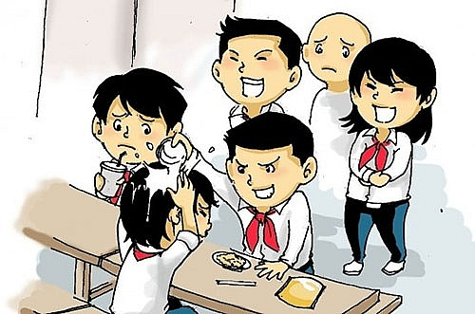
Một số những biểu hiện của hành vi bắt nạt:
+ Đuổi
+ đánh
+ Trấn lột đồ ăn sáng
+ bắt xách cặp
+ lấy đồ dung học tập
+ bắt nộp tiền
+ chế diễu, xúc phạm
+ sai khiến làm theo ý mình
+ Đe dọa nếu nói với cô, cha mẹ..

Slide 11
Hoạt động 1
Hành động bị bắt nạt và cách ứng xử
b) Lựa chọn cách ứng xử khi bị bắt nạt

Slide 13
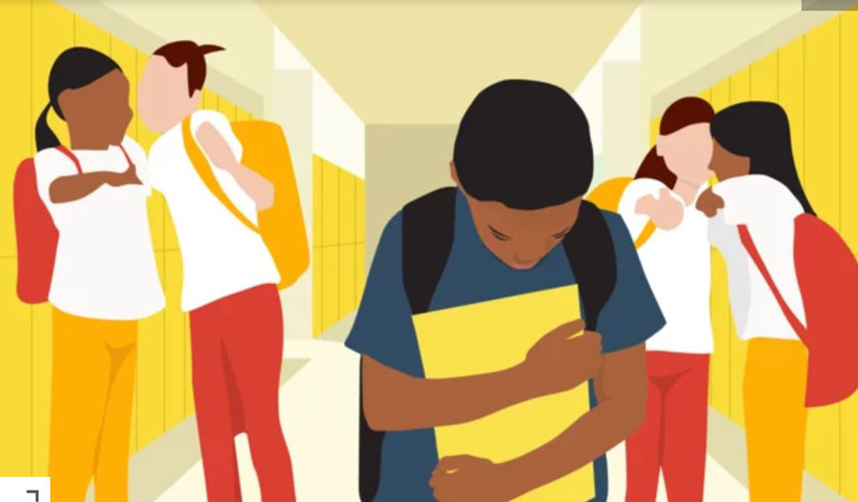
Ứng xử cần thiết khi bị bắt nạt
Nói “Dừng lại”
Kêu to nhờ
giúp đỡ
Mách thầy, cô giáo
( hoặc người có trách
nhiệm)
Gọi ĐT số 111
khi cần thiết

Slide 14
THỰC HÀNH

Slide 15
Hoạt động 2
Xử lí các tình huống bị bắt nạt
Tình huống 1:
Tình huống 2:

Slide 16
VẬN DỤNG

Slide 17
Hoạt động 3
Thực hiện ứng xử phù hợp khi bị bắt nạt trong cuộc sống

Slide 18
TỔNG KẾT
Khi bị bắt nạt, ép buộc em hãy nói không và tìm kiếm sự giúp đỡ từ những người đáng tin cậy.

